Slide 1


31 Mai
2025

Slide 2
Programme du week-end
Samedi 31 mai matin | THV OPEN M,S, XS, Trikids
Samedi 31 mai après midi | CHAMPIONNAT DE FRANCE TRIATHLON Individuel Adultes format Sprint
Dimanche 1er juin | CHAMPIONNAT DE FRANCE TRIATHLON Individuel Jeunes

Slide 3
Programme Samedi 31 mai – Opens et France adultes distance S
Epreuve | Aire transition | Ouverture parc | Fermeture | Aire d’Appel | Départ | Fin évacuation vélo | Podium | Distance
M | 1 | 7h30 | 8h20 | 8h25 | 8h30 | 11h30 | 10h40 | 1.5/36/9
S | 2 | 7h30 | 8h20 | 8h25 | 8h30 | 10h15 | 10h40 | 750/20/5
XS | 2 | 10h15 | 10h50 | 10h55 | 11h | 12h15 | 12h30 | 400/10/2.5
Tri kids | 3 | 11h30 | 11h50 | 11h55 | 12h00 | 12h30 | 12h30 | 0.1/2.5/1
CF Femmes | 2 | 13h00 | 13h50 | 13h55 | 14h00 | 15h45 | 15h15 | S
CF Master H | 1 | 14h45 | 15h35 | 15h40 | 15h45 | 17h30 | 17h00 | S
CF Hommes | 2 | 16h00 | 16h50 | 16h55 | 17h30 | 18h45 | 17h45 | S

Slide 4
Capacités d’accueil 1300
M’ontagnard = 200
S’aulxurons = 200
XS open et jeunes = 200
Tri’kids = 100
CF Femmes = 200
CF Masters = 200
CF Hommes = 200

Slide 5
Programme Dimanche 1er juin - Championnat de France Jeunes
 | Aire transition | Ouverture | Fermeture | Aire d’Appel | Départ | Fin évacuation vélo | Podium | Distance
MF | 2 | 8h | 8h45 | 8h50 | 9h00 | 10h10 | 10h45 | XS
MG | 1 | 9h | 9h45 | 9h50 | 10h00 | 11h30 | 10h45 | XS
CF | 2 | 10h | 10h45 | 10h50 | 11h00 | 12h50 | 14h10 | S
CG | 1 | 12h | 12h45 | 12h50 | 13h00 | 14h50 | 14h10 | S
JF | 2 | 13h30 | 14h15 | 14h20 | 14h30 | 16h30 | 17h30 | S
JG | 1 | 15h15 | 16h00 | 16h05 | 16h15 | 17h45 | 17h30 | S

Slide 6
Redevances Inscriptions
M | 60 euros
S | 30 euros
XS | 20 euros
TRI’KIDS | 15 euros

Slide 7
Plans Généraux
Accès site
Implantation du site

Slide 8
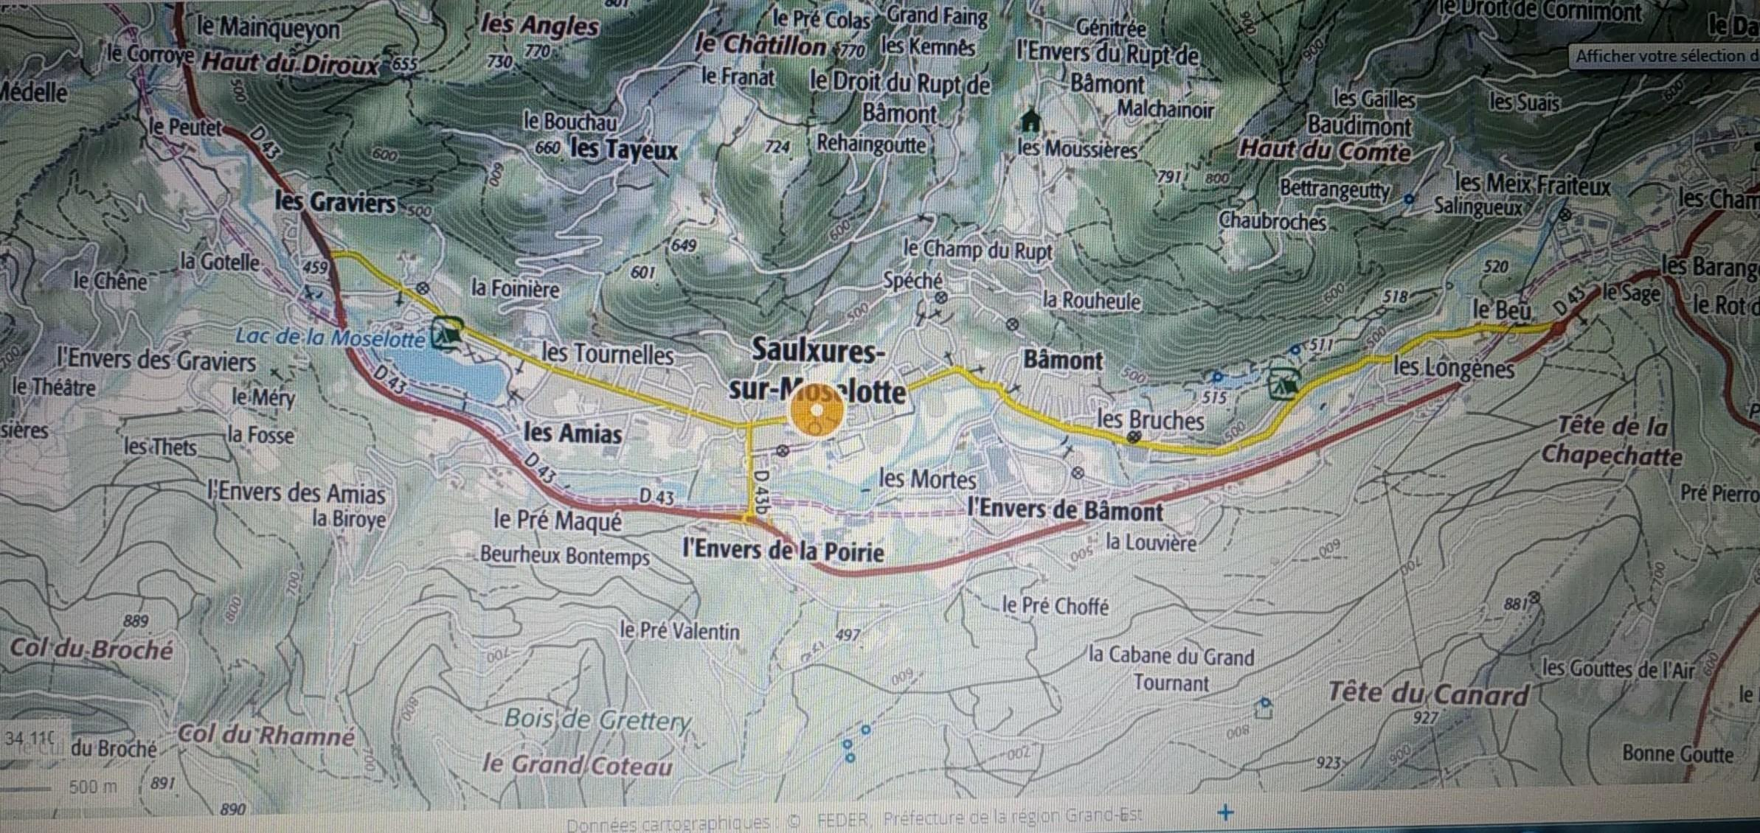
Accès via...
NANCY
VITTEL EPINAL
Routes des graviers et des Amias fermée de 7h30 à 19h les 31 mai et 1er juin
COLMAR
LA BRESSE
P2
P1
P3
VESOUL
BELFORT
MULHOUSE

Slide 9
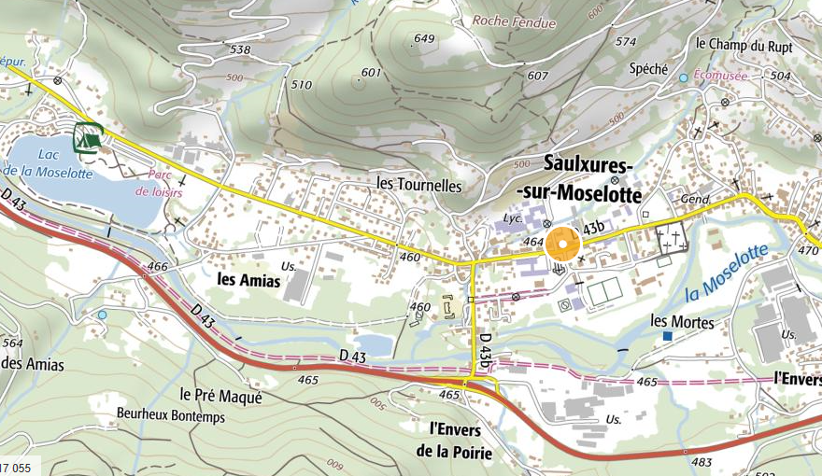
STATIONNEMENT
Parking le
long de la route fermée à la circulation. Stationnement en sens unique
Avec route pour faire ½ tour
Parking non accessible pendant les courses.
Réservé aux véhicules de l’organisation et Clubs
Parking périphérique avec accès au site non motorisé via le trottoir ou à vélo hors courses.
/!\ ne pas emprunter la voie verte le samedi matin.
Espace compétitif
Parking périphérique (stade) avec accès site non motorisé via le trottoir ou à vélo hors courses.
/!\ ne pas emprunter la voie verte le samedi matin.
voie verte

Slide 10
DISPOSITION DU SITE
Hébergement Organisation
centre contrôle anti-dopage
Sanitaires douches
Accès parcours vélo public
Sanitaires, restauration
salle accueil et Retrait dossards
Tentes clubs et vestiaires
Zone restauration
Sanitaires, douches extérieures

Slide 11
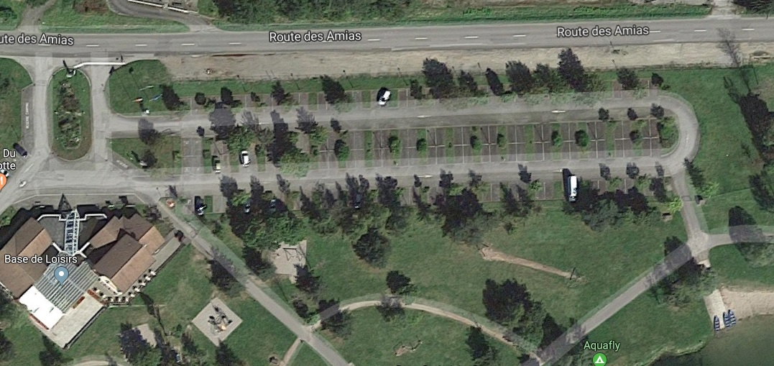
Parc à vélo
Barrières public
Ligne Montée vélo
Ligne descente vélo
Vélo
Entrée parc 1 avant la course
Parc à vélo 1
Parc à vélo 2
Entrée parc 2 avant la course
Départ CAP
Sortie Natation

Slide 12

Triathlon M/S/XS SAMEDI 31 MAI

Slide 13
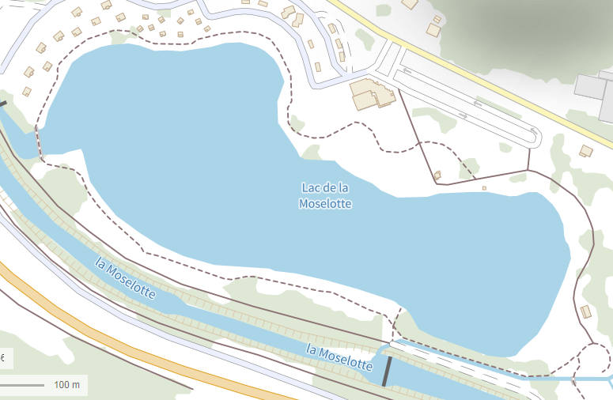
Natation 400/750/1500
Sortie à l’Australienne
S = 1 Tour
M = 2 Tours
L = 3 Tours
Départ/Bouclage

Slide 14
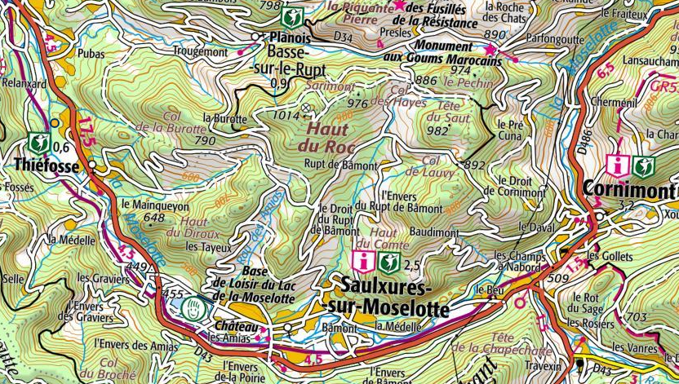
Parcours S, M
1
2
Boucle
1
2
Parcours S: boucle 1
Parcours M: boucles 1et 2

Slide 15
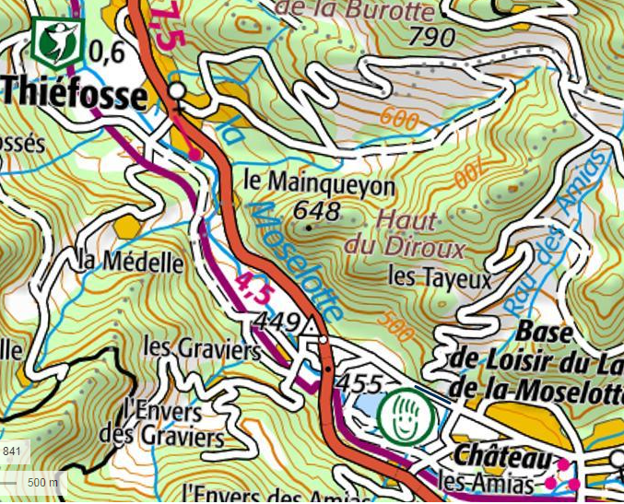
CIRCUIT VELO BOUCLE 1 (sens horaire): 15 kms

Slide 16
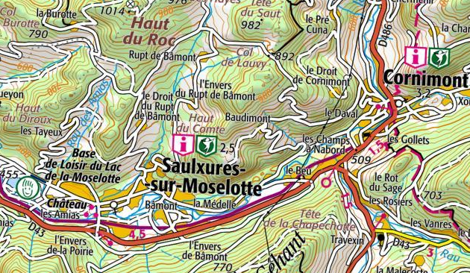
CIRCUIT VELO BOUCLE 2 = 20.4 KMS (sens anti horaire)

Slide 17
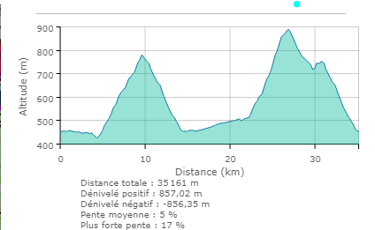
Profil Altimétrique
Parcours M
Parcours S
15.4 kms pour S
350 m pour S
350 m pour S

Slide 18
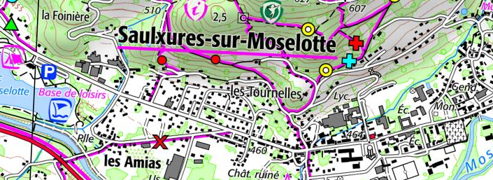
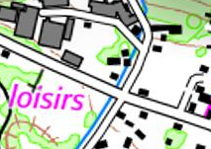
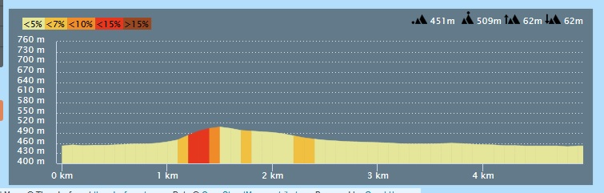
Parcours vélo XS
2 tours : Total = 10 kms
Zone de bouclage (100 m Aller puis 100m retour)
Boucle 4.8 kms avec 350 m en double sens ( séparation des chaussées)
A

Slide 19
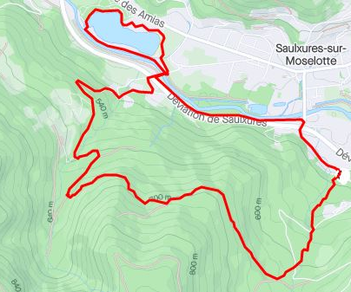
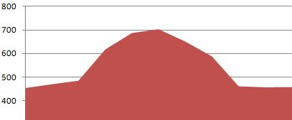
CAP M
9 kms
250 d+
M = 1 grande boucle et 1 petite boucle

Slide 20
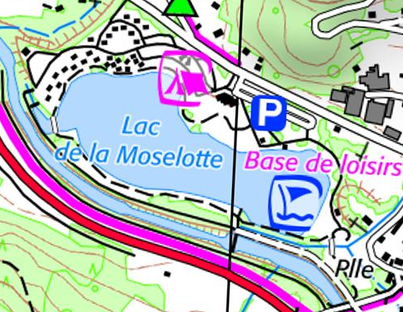
Parcours CAP XS = 2,5 km // Parcours S = 2 boucles = 5 kms
PROFIL PLAT

Slide 21
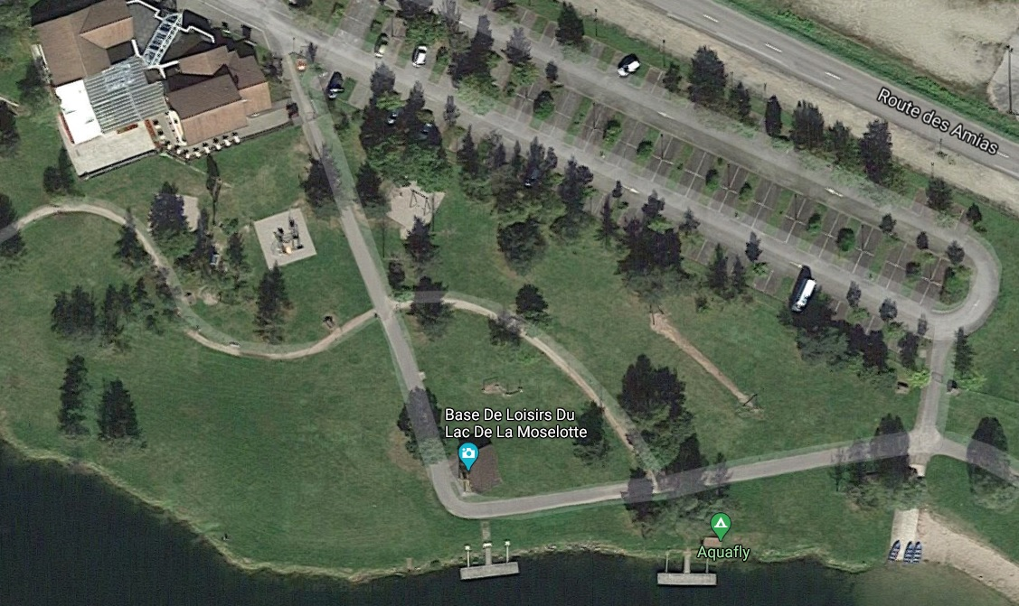
ZONE BOUCLAGE - ARRIVEE
Retrait dossards
Chalet
bénévoles
Départ càp
Début 2e tour càp
Car Podium
Zone Arrivée
Local Arbitres
Sono
VIP
Passage public

Slide 22
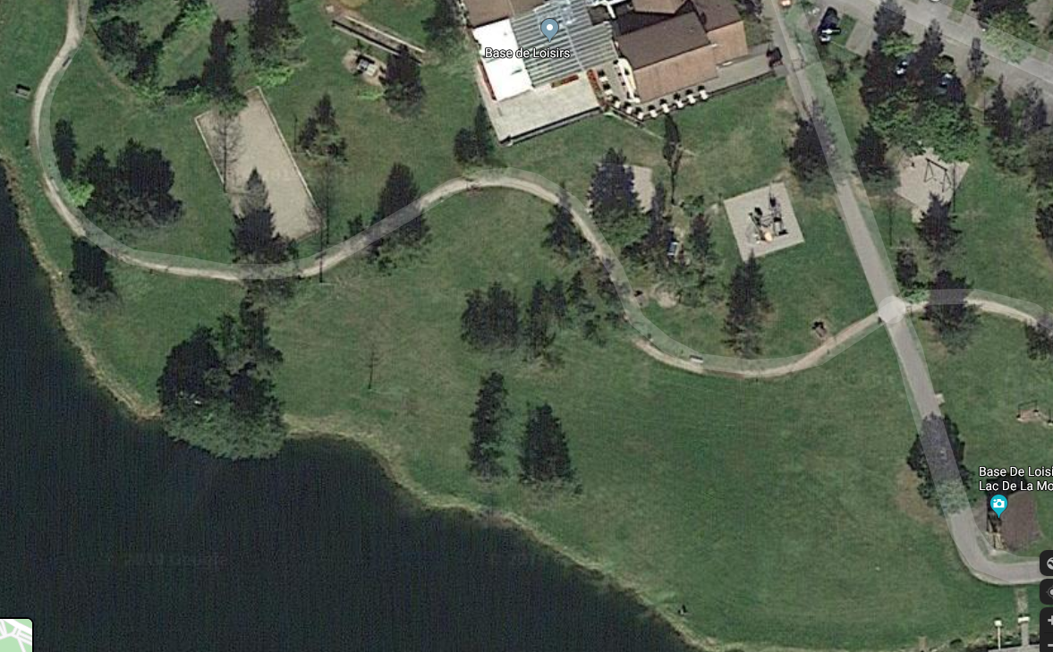
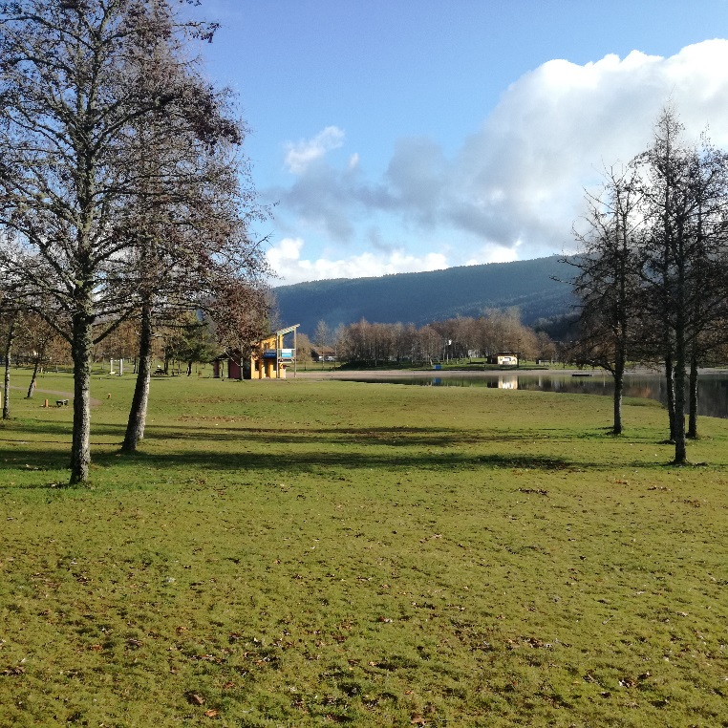
Fin de course
Penalty box
2e tour càp
Arrivée
Local arbitres
c
Ravito
Podium
S
DJ
Ligne Droite d’Arrivée

Slide 23
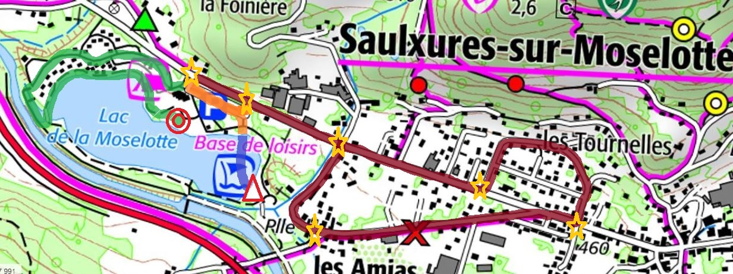
Parcours Tri Kids
Parcours CAP
Parcours Vélo
Natation
Bénévoles

Slide 24
Contact
Florent JEANNET
Président de REA
06.45.90.23.74
raid.evasion.azimut@orange.fr

